Slide 1













Sosyal İlişkilerde “Otokontrol”
Lise (Veli) Sunumu

Slide 2







Sunum İçeriği:
Otokontrol Nedir?
Ergenlik Dönemi
Ergenlik Döneminde Sosyal İlişkiler
Otokontrol Eksikliğinin Sonuçları
Otokontrolün Sosyal İlişkiler Üzerindeki Etkisi
Otokontrol Becerisinin Gelişimi
Veliler Nasıl Destek Olabilirler?
Öneri ve Uygulamalar

Slide 3









Otokontrol Nedir?
Otokontrol, bireyin duygu, düşünce ve davranışlarını kontrol edebilme ve düzenleyebilme becerisidir.2 Kısacası içsel dürtülerini kontrol ederek dışsal uyaranlar karşısında uygun tepkiler verebilme becerisidir. Özdenetim olarak da ifade edilen bu beceri, bireyin hedefler belirleme, bu hedefler doğrultusunda düzenli ve istikrarlı bir biçimde ilerleme kapasitesinde de etkilidir. Özellikle akademik başarı, sosyal ilişkilerde uyum gibi konularda da kritik rol oynamaktadır. Otokontrol sayesinde bireyler dürtülerini erteleyebilme, toplumsal normlara uyum sağlama ve duygularını ifade etmede daha başarılı olmaktadır.

Slide 4



Ergenlik Dönemi:
Ergenlik, bireyin bilişsel, sosyal ve biyolojik açıdan birçok değişimle baş ettiği ve hayatı boyunca ihtiyacı olacak birtakım yeterliklerin gelişmeye başladığı bir dönemdir.7 Bu dönemde birçok duygusal ve davranışsal sorunlar ortaya çıkmaktadır. Bu davranışlar içe yönelim ve dışa yönelim olmak üzere iki alanda yoğunlaşmaktadır.
İçe yönelim, bireyde ortaya çıkan kaygı ve depresyon gibi duygusal sorunları tanımlarken4 dışa yönelim, dış çevreye karşı olumsuz tepki ve davranışları ifade etmektedir.5

Slide 5



Ergenlik döneminin olumlu atlatılmasında koruyucu etkenler:
Ergenlik döneminin olumlu bir biçimde atlatılmasında ailesel, çevresel ve bireysel koruyucu etkenler söz konusudur. Problem çözme becerileri, duyarlı kişilik özellikleri, özdenetim gibi kavramlar bireysel koruyucu etkenler arasındadır. Olumlu ebeveynlik yaklaşımları, duygusal destek, rol model olma, güvenli aile, akraba, komşu, öğretmen veya akran ilişkilerine sahip olma gibi faktörler ise ailesel ve çevresel açıdan koruyucu etkenler arasındadır.11

Slide 6


Otokontrol Eksikliğinin Sonuçları:
Bilişsel, sosyal ve fizyolojik birçok değişimin ön planda olması nedeniyle ergenlik dönemi otokontrol becerisinin geliştirilmesi açısından oldukça önemlidir. Bu dönemde otokontrol eksikliği çeşitli olumsuz sonuçlara yol açabilmektedir.
Dürtüsel davranışlar, sosyal çatışmalar, artan riskli davranışlar, akademik başarısızlık, hedef belirleme gibi sorunlar otokontrol eksikliğinden kaynaklı olarak ortaya çıkabilmektedir. Ayrıca otokontrol yetersizliği sosyal ilişkiler açısından zorluklar yaşanmasına ve çevresiyle uyum konusunda güçlük çekmesine yol açmaktadır.

Slide 7
Otokontrol Eksikliğinin Sonuçları:
Aşırı tepki gösterme,
Öfke patlamaları,
Akran çatışmaları,
Sosyal açıdan izolasyon,
Sigara, Alkol ve Teknoloji Bağımlılığı gibi riskli davranışlar1,
Aile ile çatışma,
Sorumluluk almaktan kaçınma
gibi davranışlar otokontrol eksikliğinden kaynaklanabilir.

Slide 8
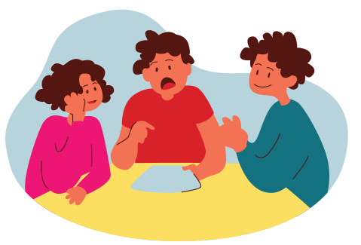
Ergenlik Döneminde Sosyal İlişkiler:
Ergenlik dönemi, bireyin kimlik edinimi, sosyal ilişkiler ve benlik saygısı gelişimi açısından kritik bir öneme sahiptir. Aile ve akran grupları ile olan ilişkilerinde bağımsızlıklarını kazanmaya başlayan bireyler, sosyalleşme becerilerini ve iletişim yeteneklerini de geliştirmeye başlarlar.9
Akran ilişkilerine büyük önem vermeye başladıkları bu dönemde ergenlerin; aidiyet duygusu, kimlik edinimi, sosyal kabul görme ve bağımsızlık gibi ihtiyaçları öne çıkmaktadır.10
Bu dönemde arkadaş gruplarının ciddi etkileri bulunmaktadır. Akran baskısı, sosyal kabul görme ve aidiyet ihtiyacını karşılama gibi nedenler bireyler kendi değerlerini göz ardı edebilmektedir.

Slide 9


Otokontrolün sosyal ilişkiler üzerindeki etkisi:
Sosyal ilişkilerin sağlıklı yürütülmesinde otokontrol becerisi oldukça önemlidir. Otokontrol becerisi gelişmiş bireyler, empati kurma, toplumsal kurallara uyma, uygun sosyal davranışlar sergileme ve çatışma yönetimi gibi konularda daha başarılıdır.
Otokontrol becerisi sayesinde bireyler, sosyal ortamlarda daha sabırlı, anlayışlı ve saygılı tutum ve davranış sergilemektedir. Bu sayede sosyal ilişkileri güçlenmekte ve daha olumlu etkileşimler kurmaktadırlar.

Slide 10
Otokontrol becerisi gelişmiş bireylerin;
Empati kurması kolaylaşmakta,
Akran çatışmaları azalmakta,
Grup içinde kabul görme düzeyleri artmakta,
Uzun vadede oluşturdukları sosyal hedeflere ulaşmaları daha kolay hale gelmektedir.6
Bu beceri sayesinde bireyin toplumla olan bağı güçlenmekte ve çevresiyle olan ilişkisi daha
olumlu hale gelmektedir. Bu durum bireyin özsaygısını da artırmaktadır. Çünkü çevresiyle ilişkisi güçlenen birey kendini daha yeterli ve kontrollü hissetmektedir.

Slide 11

Otokontrol Becerisinin Gelişimi:
Otokontrol becerisi her ne kadar doğuştan gelen bir kapasiteye sahip olsa da gelişim sürecinde en önemli etkenlerden biri çevredir. Bu açıdan aile ortamı, okul yaşamı ve sosyal çevresi bireyin otokontrol becerisini gelişiminde dikkate alınması gereken faktörlerdendir. Özellikle ergenlik döneminde bireyin sosyal deneyimleri, öğrendiği sosyal normlar ve model aldığı davranışlar otokontrol becerisinin gelişiminde etkisini göstermektedir.
Otokontrol becerisinin geliştirilmesi açısından aşağıdaki yöntemler kullanılabilir:
Bireyin duygu farkındalığının artırılması,
Alternatif ve çok yönlü düşünme becerisinin geliştirilmesi
Beklemeyi yani sabretmeyi öğretmek,
Rol model olunması.8

Slide 12

Veliler Nasıl Destek Olabilirler?
Bireyin duygusal, sosyal ve iletişimsel becerileri öğrendiği ilk yer ailedir. Birey duygularını tanıma, problemlerle baş etme, empati kurma ve çatışma çözme gibi önemli iletişim becerilerini ve bu becerilerin sürdürülmesinde önemli olan ‘otokontrol becerisi’ yine aile içerisinde öğrenmektedir. Ailenin bu süreçte bireye rol model olması ve rehberlik etmesi oldukça önemlidir.
Ebeveynlerin kendi aralarında yaşadıkları anlaşmazlıklar karşısında yapıcı, çözüm odaklı ve saygılı davranışlar sergilemeleri, çocukların da kendi yaşadığı anlaşmazlıklar karşısında bu şekilde davranmalarını destekleyecektir. Böylece bireyler çatışmalar karşısında saldırganlık veya kaçınma gibi davranışlar sergilemektense daha yapıcı ve işbirliğiyle hareket eden bir yaklaşım sergileyecektir.

Slide 13
Otokontrol gelişimine destek olmak için ailelerin sergilemesi gereken davranış ve tutumlar şu şekildedir:
Ergenin duygu ve davranışlarını ifade etmesine olanak sağlamak: Duygularını Küçümsemeyin, duygularını tanımasına ve ifade etmesine yardımcı olun.
Duygu ve davranışlarını tanıması ve yönetmesi konusunda rehberlik etmek,
Hayatıyla ilgili kararlar alırken söz hakkı tanımak ve birlikte düşünerek karar almak,8
Olumlu davranışlarını pekiştirmek,
Katılabileceği sosyal aktivitelerin teşvik edilmesi,
Ergenle empati kurmak, anlayışlı bir yaklaşım sergilemek,
Aile içi iletişim becerilerini güçlendirmek,
Çatışma çözme becerilerini geliştirmesinde rehberlik etmek

Slide 14

Araştırmalar; ebeveynlerin sıcak, anlayışlı tutum sergilemelerinin ve sınır koymalarının (ancak bunda otorite değil demokratik bir tutum sergilemelerinin ve çocukların fikir ve anlayışlarının da dikkate alınmasının) çocukların özdenetim (otokontrol) gelişimi konusunda olumlu etkilere sahip olduğunu ortaya koymaktadır.3
Çocuklarınıza sınırlar koyarken onlarında duygu ve düşüncelerini dikkate alın.
Sınır koyarken açıklayıcı olun: “hayır bunu yapmamalısın çünkü....”
Alternatif seçenekler sunun: ‘Bu şekilde davranmak yerine başka ne yapabilirdin?’ gibi sorular sorarak hem otokontrol gelişimine katkı sağlayıp hem de duygusal ve davranışsal açıdan farkındalık kazanmasını sağlayabilirsiniz.
En önemlisi Rol Model Olun: Aileler belli çatışma veya problemle nasıl baş ediyorsa çocuk da genellikle kendi sorunlarıyla o şekilde baş etmeye çalışır. Bundan dolayı ailenin sorunlarla baş ederken çocuklara rol model olduklarını unutmaması gerekmektedir.

Slide 15

Öneri ve Uygulamalar:
Duygu Farkındalığını Geliştirmek İçin:
Duygu Termometresi Oluşturabilirsiniz:
Hangi duygu durumunda nasıl davranılması gerektiği ve ne yapılabileceğine yönelik konuşabilirsiniz.
Yaşadığı olaylar ve belli davranışları açısından hangi duyguyu hissettiğinin sorulduğu “duygu tahmini oyununu” oynayabilirsiniz. Bu sayede davranışların ardında yatan duygulara yönelik farkındalık kazanması sağlanabilir.
Örneğin: “Odandan hiç çıkmadığın için sinirli olduğunu düşündüm. Ancak üzgün hissediyormuşsun”

Slide 16
2. Otokontrol Becerisini Geliştirmek İçin:
Belli yaşam olayları karşısında sergilediği olumlu yönleri vurgulayın.
“Sakin kalmayı başardın.” veya “Konuşmaya çık bir yaklaşım sergiledin.”
“Beklediği zamanlar daha iyi şeyler olabileceği” anlayışı ve kontrolünü geliştirebileceği anlar deneyimlemesini sağlayın.
Her istediğini hemen yerine getirmeyin. Beklemesinin daha iyi alternatifler sunabileceğini fark etsin Böylece dürtü kontrol davranışı geliştirmesine katkı sağlayabilirsiniz. Örneğin:
“Yeni bir telefon almak için biraz daha beklersen daha üst modelini alabiliriz.”
Karar anında hemen cevap vermeyin.
Bir konuda hemen karar vermeden önce düşünme süresi tanıyın. Duygular geçtiğinde daha sağlıklı kararlar alınacağına yönelik farkındalık kazanması sağlanacaktır.
“Şu an sinirli olduğunu düşünüyorum. 10 dakika bekledikten sonra konuşabiliriz.”

Slide 17
Erteleme egzersizleri uygulamasını sağlayın. Kendi davranışlarına yönelik kontrolünü fark etmesini sağlayacaktır.
“Yemek esnasında telefonu başka bir yere koyuyoruz. Yemek sonrasında 20 dakika istediğini yapabilirsin.”
Telefon kullanımı, televizyon izlemek, oyun oynamak gibi konularda süre sınırlamaları getirin.
Beklemenin önemini öğretin.
Belli yaşam olayları karşısında beklemesinin ona ne gibi faydalar sağladığına yönelik küçük bir sohbet başlatabilirsiniz.
“Bu durum karşısında öfkelendiğinde bekledin mi?” ve “ O anda beklemenin sana ne gibi katkıları oldu sence?” gibi sorular sorabilirsiniz.

Slide 18



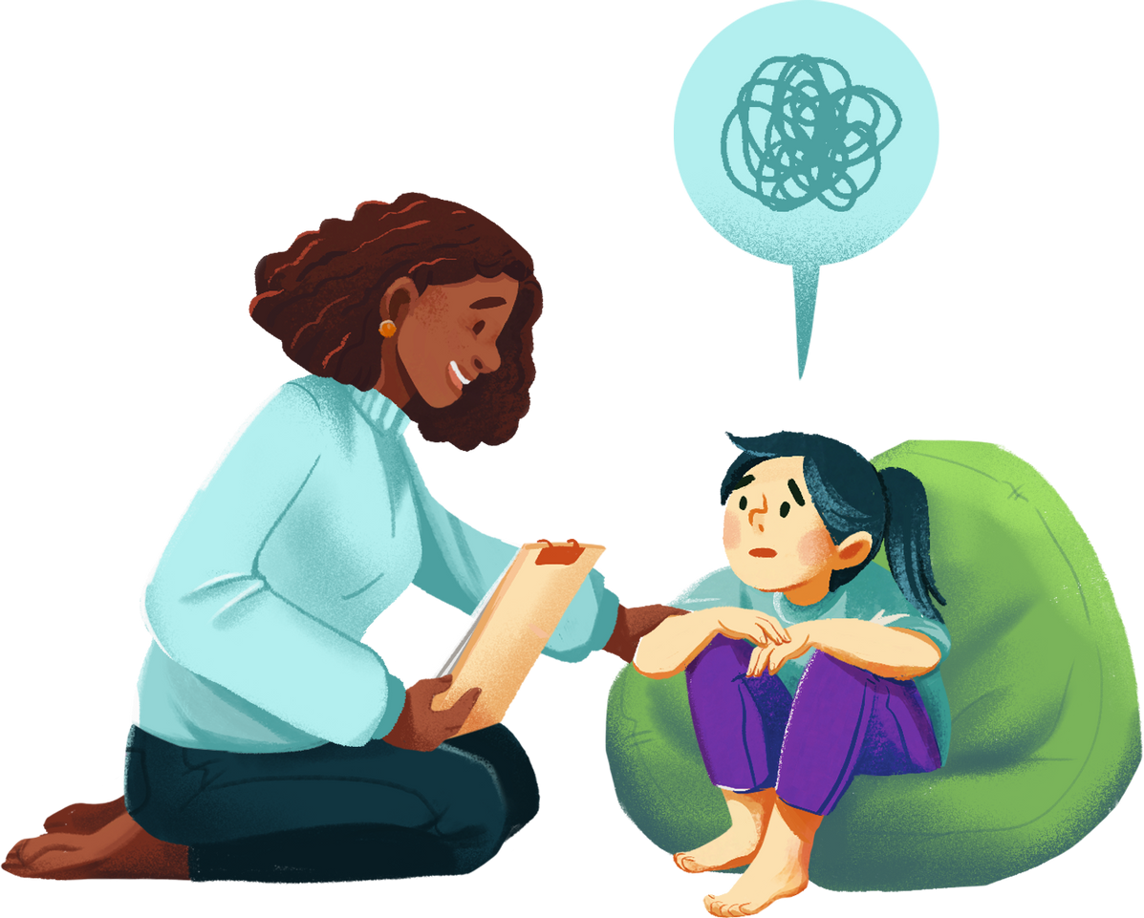



Dinlediğiniz İçin Teşekkürler.

Slide 19

Kaynakça:
Barkley, R. A. (2011). Executive Functions: What They Are, How They Work, and Why They Evolved. Guilford Press.
Baumeister, R. F., Vohs, K. D., & Tice, D. M. (2007). The strength model of self-control. Current Directions in Psychological Science, 16(6), 351–355.
Baumrind, D. (1991). The influence of parenting style on adolescent competence and substance use. The Journal of Early Adolescence, 11(1), 56–95.
Kovacs, M. ve Devlin, B. (1998). Internalizing disorders in childhood. Journal of Child Psychology and Psychiatry, 39(1), 47–63.
Liu, J. (2004). Childhood externalizing behavior: Theory and implications. Journal of Child and Adolescent Psychiatric Nursing, 17(3), 93–103.
Mischel, W., Shoda, Y., & Rodriguez, M. L. (1989). Delay of gratification in children. Science, 244(4907), 933–938.
Newcomb, M. D., Huba, G. J. ve Bentler, P. M. (1981). A multidimensional assessment of stressful life events among adolescents: Derivation and correlates. Journal of Health and Social Behavior, 22(4), 400–415.
Rosenberg, M. B. (2003). Nonviolent communication: A language of life. PuddleDancer Press.
Santrock, J. W. (2012). Adolescence. McGraw-Hill Education.
Shonkoff, J. P., & Phillips, D. A. (2000). From neurons to neighborhoods: The science of early childhood development. National Academy Press.
Werner, E. E. (1995). Resilience in development. Current Directions in Psychological Science, 4(3), 81–85.

